Slide 1
درس 17مطالعات اجتماعی ششم
خلیج فارس و دریای عمان

Slide 2
دریا چیست؟
چرا به دریاچه ی خزر دریا می گویند؟

Slide 3
دریای خزر ایران را به کدام کشورها مربوط می سازد؟
چند رود که به دریای خزر می ریزند؛نام ببرید.

Slide 5
در تیرماه 1384 شورای عالی انقلاب فرهنگی و دولت جمهوری اسلامی این روز را به عنوان روز ملی خلیج فارس رسمیت بخشیدند
روز 10 اردیبهشت سالروز اخراج نیروهای پرتغالی در زمان شاه عباس صفوی است.
در این روز سپاهیان ایرانی موفق شدند اشغالگران پرتغالی را از تنگه هرمز بیرون کنند.

Slide 6
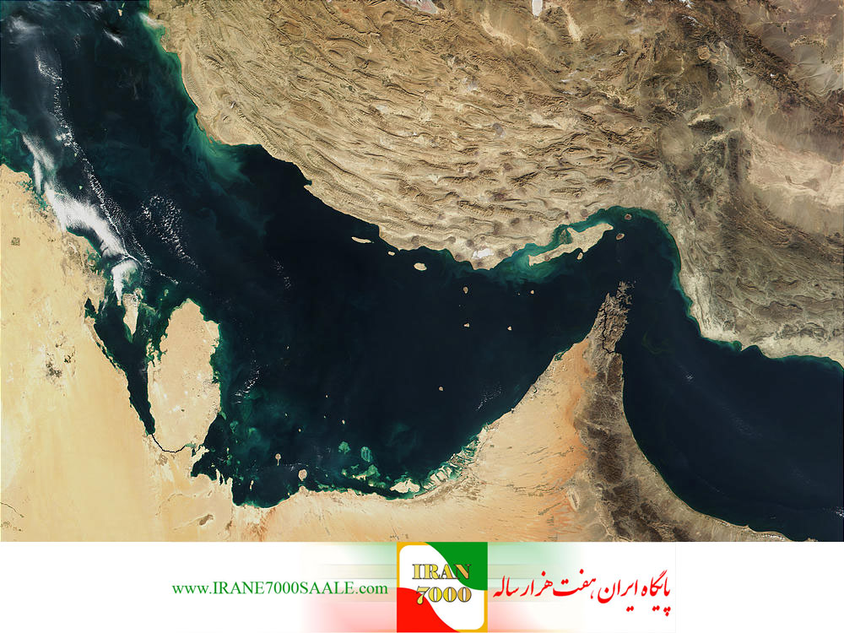

Slide 7
خلیج چیست؟
پیشروی آب دریا در خشکی را
« خلیج » می گویند.
خلیج فارس پیشروی آب دریای عمان و اقیانوس هند در خشکی های ایران و عربستان است.
خلیج فارس از دهانه ی اروند رود تا بندر عباس امتداد یافته است
تصویر ماهواره ای خلیج فارس
پیشروی آب دریا ی عمان در خشکی های جنوب ایران و پیدایش خلیج فارس

Slide 8
تاریخچه نام خلیج فارس
خلیج فارس از قدیم به این نام معروف بوده است . از زمان عیلام، نام «دریای پارس» در منابع تاریخی نوشته شده است ودرکتیبه ای که از داریوش پادشاه هخامنشی در کانال سوئز پیداشده از این محل به عنوان «دریایی که از پارس می آید» یاد شده و عرب ها آن را «بحرالفارس» می نامیدند و در نقشه های تاریخی تاکنون با نام خلیج فارس معرفی شده است.

Slide 9
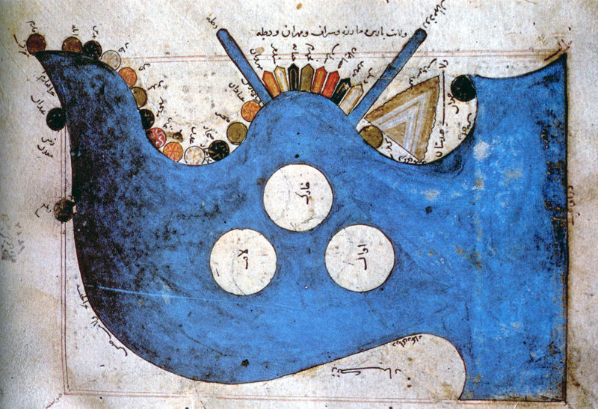
نقشه های اصطخری

Slide 10
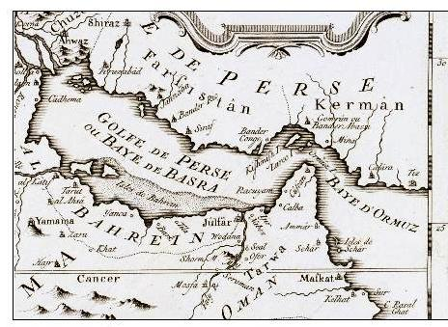
نقشه های اروپاییان

Slide 12
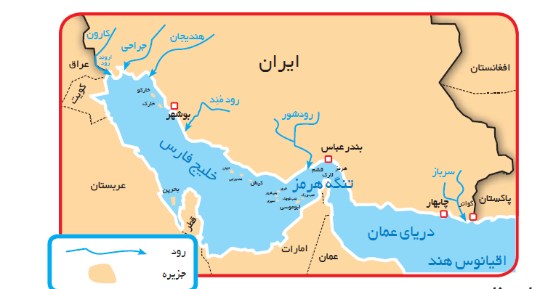

Slide 13
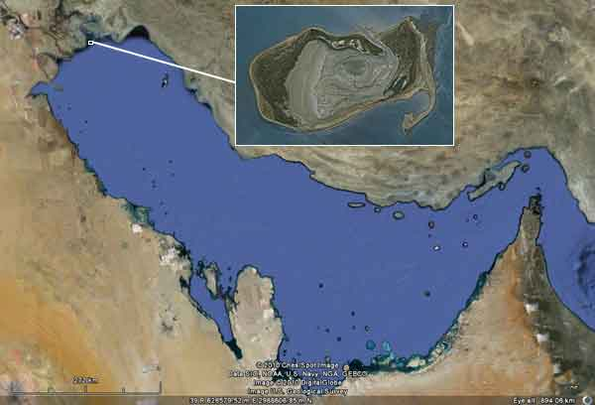
خور چیست؟
کناره های خلیج فارس و دریای عمان دارای بریدگی های بسیار است که خلیج های محلی کوچکی تشکیل می دهند.
این بریدگی ها را «خور » می نامند که عمق زیادی دارند و آب در آن ها آرام است
خور ها قابل استفاده برای ایجاد اسکله و پهلو گیری کشتی های بزرگ بازرگانی هستند.

Slide 14
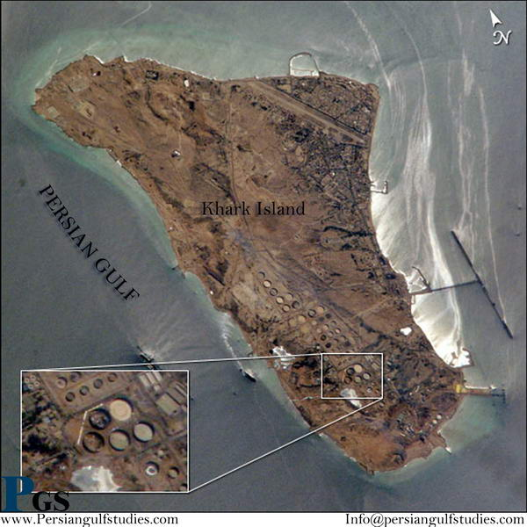
جزیره های خلیج فارس
جزیره های زیادی در خلیج فارس وجود دارد که بیشتر آنها متعلق به ایران است .
از جمله تنب بزرگ،تنب کوچک، ابوموسی، کیش و خارک
قشم بزرگترین جزیره خلیج فارس است

Slide 16
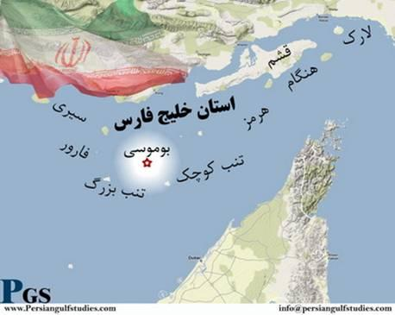

Slide 17
دریای عمان
ساحل دریای عمان از بندر عباس تا بندر گواتر ادامه دارد

Slide 18
شکل و موقعیت جغرافیایی خلیج فارس و دریای عمان
خلیج فارس و دریای عمان جمهوری اسلامی ایران را به همسایگان جنوبی و دیگر کشورها پیوند می دهد.
آب این دریاها گرم و شور است.
شوری آب خلیج فارس به علّت تبخیر شدید، از دریای عمان بیشتر است.
عمق متوسط خلیج فارس 30متر وعمق دریای عمان در اطراف چابهار حدود3000متر است

Slide 19
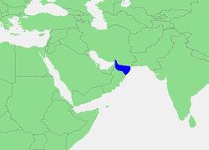

Slide 20
تنگه ی هرمز
به آبراهه ای که دو دریا را به هم وصل می کند تنگه می گویند.
تنگه ی هرمز یکی از مهم ترین گذرگاه های ارتباطی آبی جهان است که خلیج فارس و دریای عمان را به هم وصل می کند.

Slide 21
رودهایی که به خلیج فارس می ریزند.

Slide 22
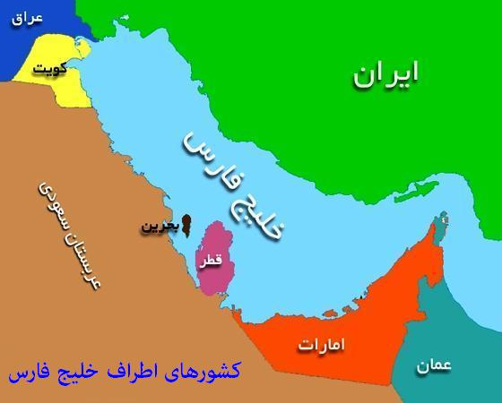
کشورهای اطراف خلیج فارس

Slide 23
ارزشیابی پایانی
گزینه صحیح را انتخاب کنید .
1- کدامیک از جزیره های ایرانی زیر بزرگتر ین جزیره ی خلیج فارس است ؟
الف) کیش ب) ابوموسی ج) قشم د) تنب بزرگ
عبارت صحیح یا غلط را مشخص کنید.
1- خور موسی در کناره ی دریای عمان واقع است . صحیح غلط
2- بندر چا بهار در کناره ی خلیج فارس واقع است . صحیح غلط
3- دریای عمان از خلیج فارس عمیق تر است . صحیح غلط
سوالات تشریحی
1.معنای هر یک از اصطلاحات زیر را بیان کنید
خلیج خور تنگه
2.نام چهار کشور در اطراف خلیج فارس را بگویید.
3.چرا شوری آب خلیج فارس از دریای عمان بیشتر است؟
4 .چقدر برای خلیج فارس به عنوان بخشی ازهویت ملّی خود ارزش قائل هستی و برای حفاظت از آن چه می کنی؟

Slide 24
موفق باشید.
در پناه مهر یزدان
امیررضا جاودان
کلیک کنید

